Slide 1
Сущность религии и её функции
Лицей Ивацевичского района
Обществоведение (повышенный уровень), 10 класс
Ситник П.В.
2021

Slide 2
План
Сущность религии
Функции религии

Slide 3
Сущность религии
Религия – это система верований в сверхъестественное и связанный с ней культ (особое, специфическое поведение)
Конфессия (лат. confessio – исповедание) – это отдельное направление в рамках религии, особенности вероисповедания в пределах определённого религиозного учения
Признаки религиозного мировоззрения
представление об удвоении мира – разделении его на профанный (обыденный) и сакральный (священный)
вера в сакральный мир

Slide 4
Сущность религии
Ранние религиозные верования
фетишизм
анимизм
тотемизм
магия
вера в сверхъ- естественную силу мате- риальных предметов
вера в существование души и духов
представление о сверхъестест- венной связи между группой людей и опре- делённым ви- дом животных, растений
вера в сверхъ- естественные связи между естественными объектами и явлениями

Slide 5
Сущность религии
Виды религий
по количеству богов
по распространённости
монотеизм (Бог один)
политеизм (богов много)
национальные
мировые
иудаизм, христианство, ислам
язычество, индуизм, синтоизм
иудаизм, синтоизм, индуизм
буддизм, христианство, ислам
Пантеон – группа богов, принадлежащих к одной религии

Slide 6

Сущность религии
Индуизм
Время появления | Индуизм уходит своими корнями в ведийскую, хараппскую и дравидийскую цивилизации, из-за чего его называют древнейшей в мире религией
Регион | Индия
Название | Санатана-дхарма - в переводе означает «вечная религия», «вечный путь», «вечный закон»
Тексты | Веды, Упанишады, Пураны, эпосы «Рамаяна» и «Махабхара- та» (частью которой является «Бхагавадгита»)
Символы | Ом или Аум - сакральный звук, изначальная мантра, «слово силы»

Slide 7
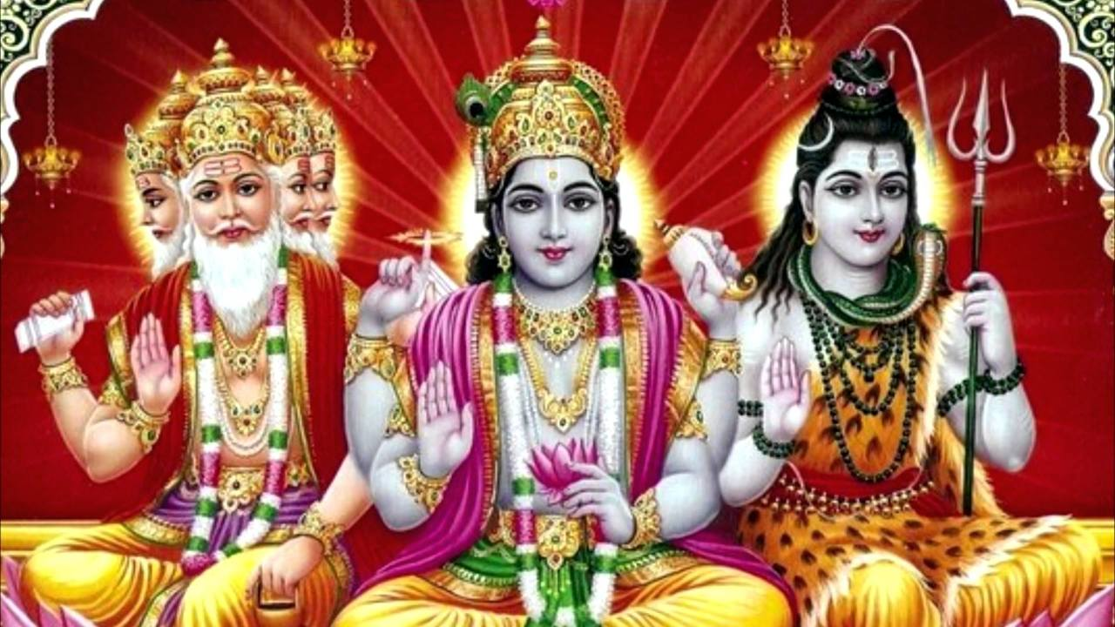
Сущность религии
Индуизм
Бог/боги | Тримурти - триада, объединяющая трёх главных божеств индуистского пантеона (Брахму-Создателя, Вишну-Храните- ля и Шиву-Разрушителя) в единое целое, представляющее собой духовное начало, - Брахмана. Само понятие тримурти часто трактуется как триединое божество
Брахма, Вишну, Шива

Slide 8
Сущность религии
Индуизм
Основные понятия | Типичными для индуизма являются такие религиозные положения, как: Дхарма - морально-нравственный долг, этическое обязательство. Карма - вера в то, что порядок перерождений определяется совер- шёнными при жизни поступками и их последствиями. Сансара - круговорот рождения и смерти, вера в перевоплощение ду- ши после смерти в тела животных, людей, богов. Майя - особая сила или энергия, которая одновременно скрывает ис- тинную природу мира и обеспечивает многообразие его проявле- ний. Мокша - освобождение из круговорота рождений и смертей и всех страданий и ограничений материального существования. Йога - совокупность различных духовных, психических и физичес- ких практик, нацеленных на управление психическими и физиоло- гическими функциями организма с целью достижения индивидуу- мом возвышенного духовного и психического состояния.

Slide 9
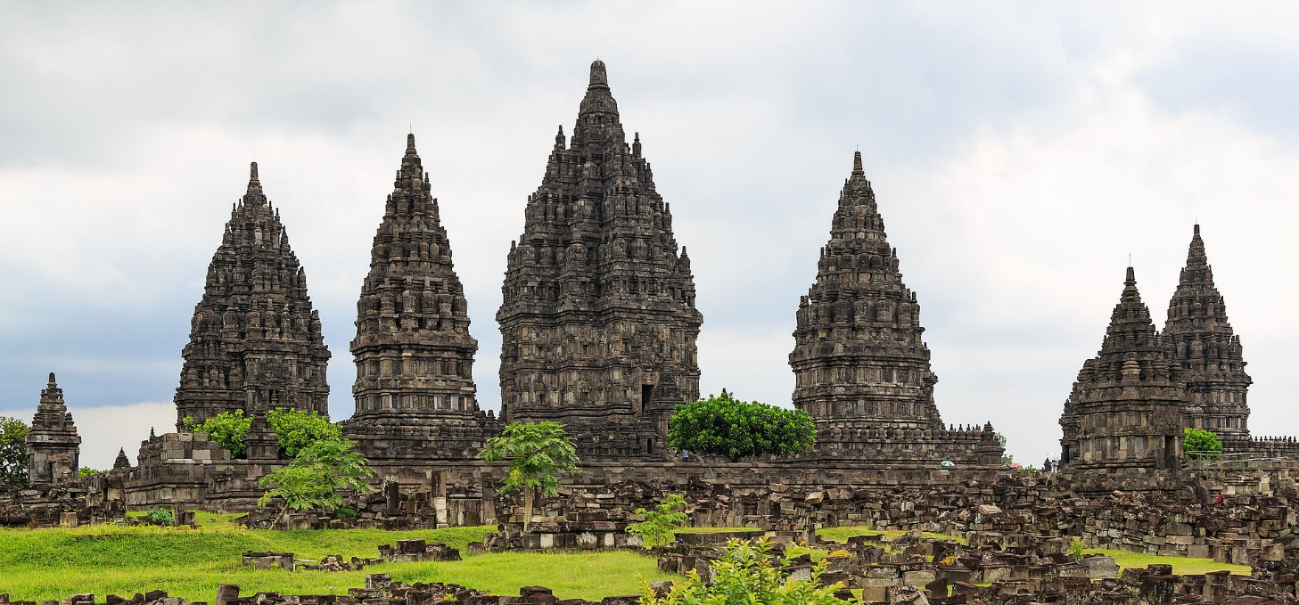
Сущность религии
Индуизм
Особенности | У индуизма не было основателя, в нём отсутствуют единая система верований и общая доктрина
Последователи | Индуизм исповедуют около 1 млрд человек - это третья по числу последователей религия в мире после христианства и ислама
Прамбанан - индуистский храмовый комплекс на о. Ява (Индонезия)

Slide 10
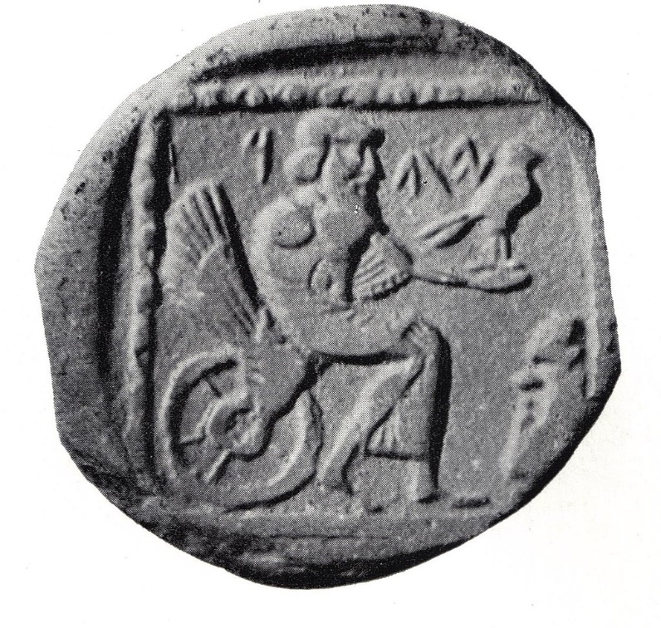
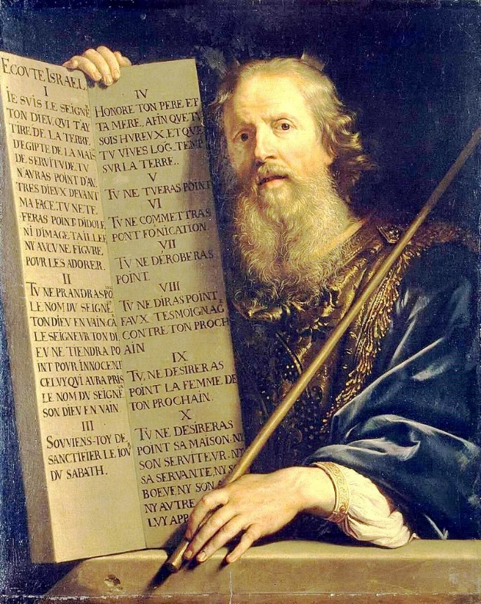
Сущность религии
Иудаизм
Время появления | Одна из древнейших монотеистических религий человечес- тва и самая древняя из существующих по настоящее время
Регион | Иудея, Ближний Восток
Бог/боги | Бог Яхве, пророк Моисей
Монета с изображением Яхве. IV в. до н.э.
Моисей с десятью заповедями

Slide 11


Сущность религии
Иудаизм
Тексты | Танах (Ветхий Завет) и Тора (Пятикнижие Моисеево - книги Бытие, Исход, Левит, Числа и Второзаконие)
Символы | Шестиконечная Звезда Давида. Семисвечник (Менора)
Основные понятия | Символическое значение в иудаизме имеют: • молитва Шема; • соблюдение шаббата (шаббат - суббота, седьмой день не- дели, в которой Тора предписывает воздержаться от рабо- ты); • соблюдение кашрута (термин в иудаизме, означающий дозволенность или пригодность чего-либо с точки зрения Галахи - традиционного еврейского права). В русском язы- ке «кошерный» означает «разрешённый в иудаизме»; • ношение кипы (головного убора)

Slide 12
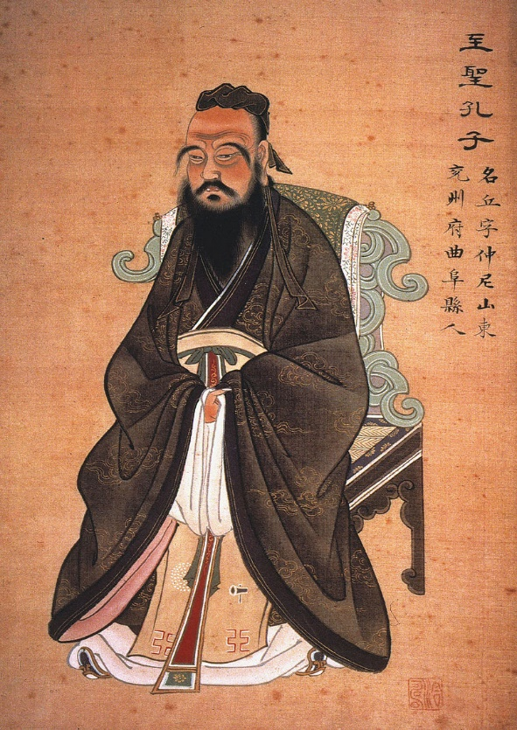
Сущность религии
Конфуцианство
Время появления | VI в. до н. э.
Регион | Китай
Основатель | Конфуций (553−480 гг. до н. э.)
Конфуций

Slide 13
Сущность религии
Конфуцианство
Название | В Китае это учение известно под названием «школа учё- ных», «школа учёных книжников» или «школа образован- ных людей». «Конфуцианство» - это западный термин, ко- торый не имеет эквивалента в китайском языке
Основные понятия | Основными категориями конфуцианства являются понятия благородного мужа, человеколюбия и правил ритуала. Уп- равлять государством, согласно Конфуцию, призваны благо- родные мужи во главе с государем - «сыном неба». Реальная власть принадлежит «учёным», которые совмещают в себе свойства философов, литераторов и чиновников. Государст- во отождествлялось с обществом, социальные связи - с меж- личностными, основа которых усматривалась в семейной структуре. Семья выводилась из отношений между отцом и сыном. С точки зрения Конфуция, функция отца была анало- гична функции Неба. Поэтому сыновняя почтительность была возведена в ранг основы добродетели.

Slide 14
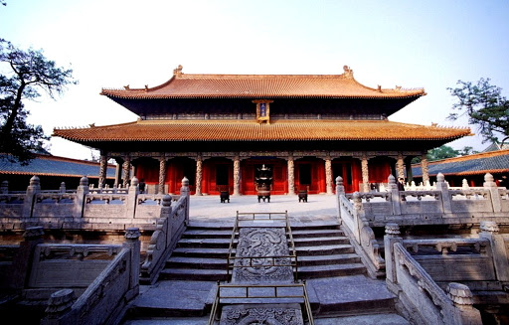
Сущность религии
Конфуцианство
Основные понятия | В императорском Китае конфуцианство играло роль основ- ной религии, принципа организации государства и общест- ва свыше двух тысяч лет в почти неизменном виде, вплоть до начала ХХ в., когда учение было заменено на «три народ- ных принципа» Китайской Республики
Особенности | Конфуцианство является мировоззрением, общественной этикой, политической идеологией, научной традицией, об- разом жизни, иногда рассматривается как философия, иног- да - как религия
Храм и гробница Конфуция в Цюйфу (Китай)

Slide 15
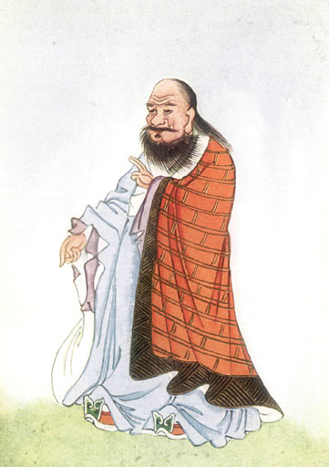
Сущность религии
Даосизм
Время появления | VI в. до н. э.
Регион | Китай
Основатель | Древнекитайский мудрец Лао-цзы
Лао-цзы

Slide 16
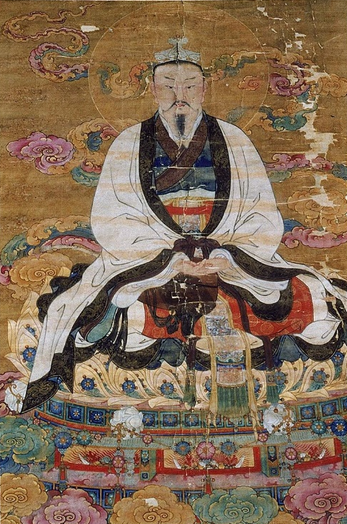
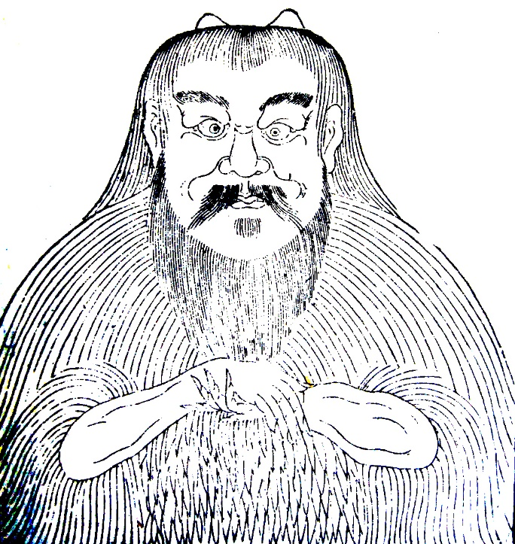
Сущность религии
Даосизм
Название | Дао - «путь вещей»
Бог/боги | Пантеон даосизма возглавил Яшмовый владыка (Шан-ди), который почитался как бог неба, высшее божество и отец императоров («сынов неба»). За ним следовали Лао-цзы и творец мира - Пань-гу
Шан-ди
Пань-гу

Slide 17

Сущность религии
Даосизм
Тексты | «Дао Дэ Цзин» авторства Лао-цзы
Символы | Инь и ян - взаимодействие крайних противоположностей: света и тьмы, дня и ночи, солнца и луны, неба и земли, жары и холода, положительного и отрицательного, чётного и не- чётного
Основные положе- ния | Каждый человек, чтобы стать счастливым, должен встать на путь Дао, попытаться познать Дао и слиться с ним. Даосизм учит созерцательному отношению к жизни. Блаженства достигает не тот, кто стремится добрыми дела- ми завоевать расположение Дао, а тот, кто в процессе меди- тации, погружения в свой внутренний мир стремится вслу- шаться в самого себя, а через себя вслушаться и постичь ритм мироздания

Slide 18
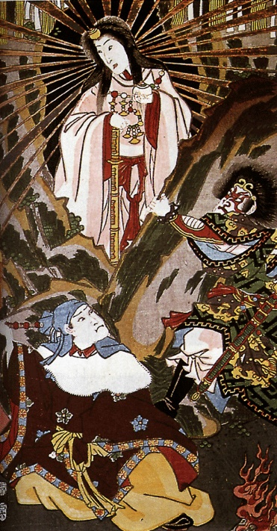
Сущность религии
Синтоизм
Время появления | В начале нашей эры, с VII−VIII вв. становится национальной и государственной религией Японии
Регион | Япония
Название | Синто - «путь богов»
Бог/боги | Ками - в синтоизме духовная сущность, бог. Их много. Аматэрасу Омиками - богиня-солнце, одно из главенствую- щих божеств всеяпонского пантеона синто, согласно синто- истским верованиям, прародительница японского импера- торского рода
Аматэрасу Омиками

Slide 19

Сущность религии
Синтоизм
Тексты | Сборники «Кодзики» и «Нихонги»
Символы | Тории (букв. «птичий насест») - ритуальные врата, устанав- ливаемые перед святилищами. Традиционно представляют собой выкрашенные в красный цвет ворота без створок, из двух столбов, соединённых поверху двумя перекладинами
Основные положе- ния | Основана на анимистических верованиях древних японцев, объектами поклонения являются многочисленные божест- ва и духи умерших. Главным духовным принципом синто является жизнь в согласии с природой и людьми. По пред- ставлениям синто, мир - единая естественная среда, где ка- ми (божества), люди и души умерших живут рядом

Slide 20
Сущность религии
Мировые религии
буддизм
христианство
ислам
Признаки мировых религий
космополитизм (греч. kosmopolites – гражда- нин мира) – единство ве- ры ставится выше поли- тического или нацио- нального единства
эгалитарность – равен- ство верующих перед Бо- гом независимо от их цвета кожи, националь- ности, социального по- ложения
обещание верующему справедливого к нему отношения в потусто- роннем мире в зависи- мости от его благочестия в земном мире

Slide 21
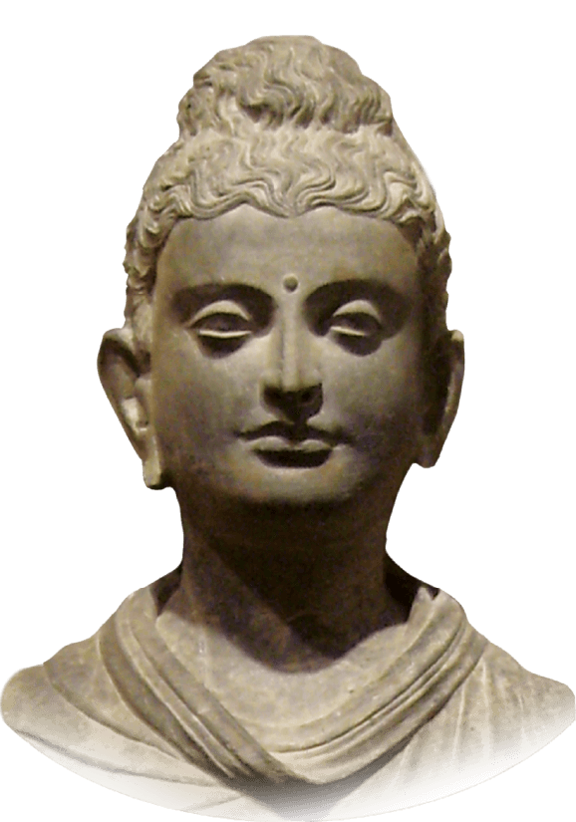
Сущность религии
Буддизм
Время появления | VI-V вв. до н. э.
Регион | Индия
Основатель | Сидхартха Гаутама (Будда)
Сидхарта Гаутама (Будда)

Slide 22
Сущность религии
Буддизм
Бог/боги | В буддизме нет всемогущего Бога-творца или Бога-личнос- ти. Будда - просветлённый, Будд может быть много
Основные положе- ния | Четыре Благородные Истины: 1) Существует дуккха («всё есть дуккха») - страдание. 2) У дуккхи есть причина - желание. 3) Существует возможность освободиться от дуккхи. 4) Существует путь, который ведёт к избавлению от дуккхи (восьмеричный путь, ведущий к нирване). Сансара - колесо жизни, процесс перерождений. Перерожде-ние зависит от поступков при жизни. Цель - выйти из полосы перерождений, достигнуть нирва- ны. Нирвана - прекращение перерождений, абсолютный неру- шимый покой. Особое внимание: нравственное совершенствование чело- века

Slide 23

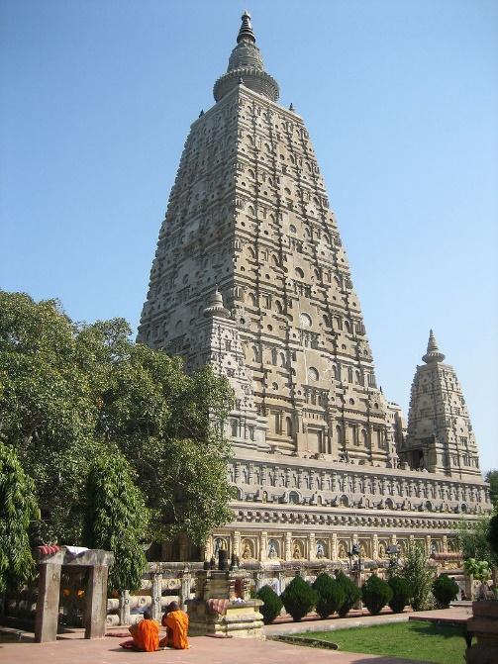
Сущность религии
Буддизм
Особенности | Сами последователи этого учения называли его «Дхарма» (Закон, Учение) или «Буддхадхарма» (Учение Будды). Тер- мин «буддизм» был создан европейцами в XIX в.
Символы | Двумя главными символами буддизма служат изображения самого Будды, сидящего в позе Лотоса, и Дхамма чакра (ко- лесо закона)
Храм Махабодхи. Расположен в том месте, где Гаутама Сиддхартха достиг просветления и стал Буддой

Slide 24
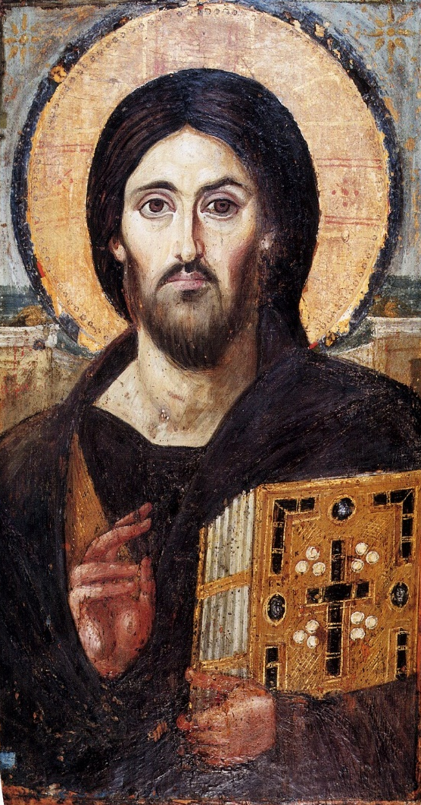
Сущность религии
Христианство
Время появления | I в. н. э.
Регион | Восточная часть Римской империи
Основатель | Иисус Христос
Христос Пантократор.
Одна из древнейших икон Христа. VI в.

Slide 25

Сущность религии
Христианство
Тексты | Священное Писание (Библия: Ветхий и Новый Заветы). Священное Предание (сочинения отцов церкви)
Бог/боги | Бог, предстающий в трёх ипостасях: Бог-Отец, Бог-Сын, Бог- Святой Дух
Направления | Направления 1) католицизм; 2) православие (с 1054 г.); 3) протестантизм (с Реформации XVI в.) - лютеранство, каль- винизм, англиканство и т. д.
Символы | Крест (Распятие) - изображение Распятия Христова
Особенности | Самая крупная мировая религия как по численности при- верженцев, так и по географической распространённости

Slide 26
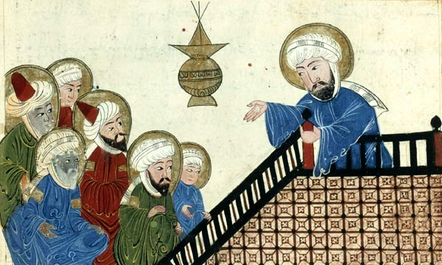
Сущность религии
Ислам
Время появления | VII в. н. э.
Регион | Западная Аравия
Основатель | Пророк Мухаммед
Мухаммед читает проповедь

Slide 27

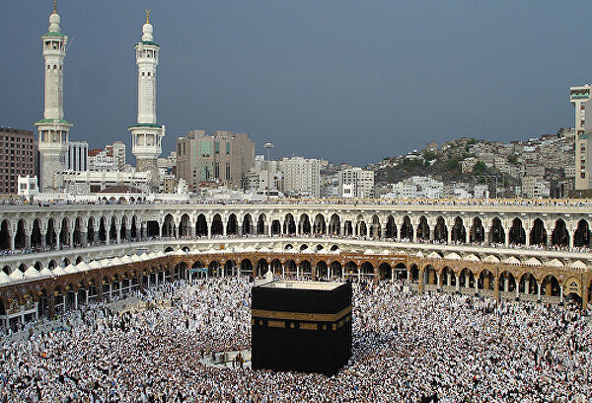
Сущность религии
Ислам
Название | В переводе с арабского - «покорность»
Бог/боги | Аллах
Тексты | Коран - священная книга ислама. Сунна - сборник преданий Символы
Символы | Полумесяц и пятиконечная звезда
Главная мусульманская святыня Кааба

Slide 28
Сущность религии
Ислам
Основные понятия | Направления - суннизм (90% мусульман) и шиизм. Святое место: город Мекка, где находится храм Кааба (чёрный ка- мень). Второй святой город - Медина. Особые нормы: шариат - свод мусульманского права, разработан- ный на основе Корана. Пять столпов ислама (главных культовых обязанностей): • исповедание веры (шахада); • пятикратная молитва (намаз); • пост в месяц рамадан; • милостыня (закят - в размере 2,5% от дохода); •паломничество в Мекку (хадж). Чаще всего шестым столпом ислама называют джихад, обозна- чающий с теологической точки зрения прежде всего «борьбу с собственными страстями»
Особенности | Самая молодая мировая религия, вторая по численности после христианства. Из опасения перед идолопоклонством ислам зап- рещает изображать не только Бога, но также людей и животных

Slide 29
Функции религии
Функции религии
Мировоззренческая | Формирование у человека картины мира, системы взгля- дов на мир и самого себя
Компенсаторная | Создание душевного комфорта, придание чувства защи- щённости, уверенности, утешения
Интегративно-ком- муникационная | Объединение верующих, общение на базе единых ценнос- тей и убеждений, укрепление социальных связей. Религия может и разъединять людей (дезинтеграционная роль), служить поводом для масштабных социальных конфлик- тов
Регулятивная | Создание норм и образцов поведения, контроль за их соб- людением
Культуротворческая | Накопление и передача культурного опыта от одного по- коления к другому, просвещение, благотворительность, искусство (развитие религиозной музыки, живописи, ар- хитектуры, письменности), поддержание культурно-исто- рических традиций

